Slide 1
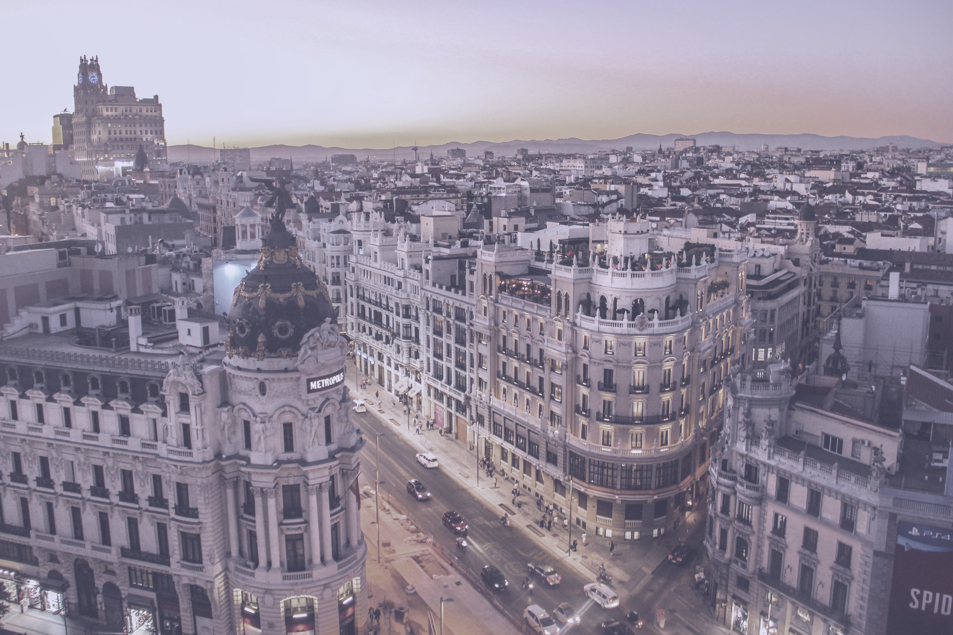
------------
¡Navidad
en Madrid!

Slide 2
Índice
Propuesta
Datos importantes: el clima
- Temperatura
- Humedad y probabilidades de lluvia
- Salida y Puesta del sol
Contacto

Slide 3
Propuesta
¡Hola! Gracias por comprar nuestro hermoso viaje, en el cual podrás pasar la Navidad en la ciudad de Madrid, capital de España.
Allí podrás conocer el Palacio Real, la Gran Vía, la puerta del Alcalá y el parque El Retiro, entre otras cosas maravillosas, y vivir la experiencia de pasar la Navidad y el Año Nuevo allí.
La fecha de partida es el 21 de diciembre, y el regreso será el 26 de diciembre.
Para que puedas prepararte para recorrer y disfrutar al máximo la ciudad, te informamos sobre cómo serán las condiciones climáticas.

Slide 4
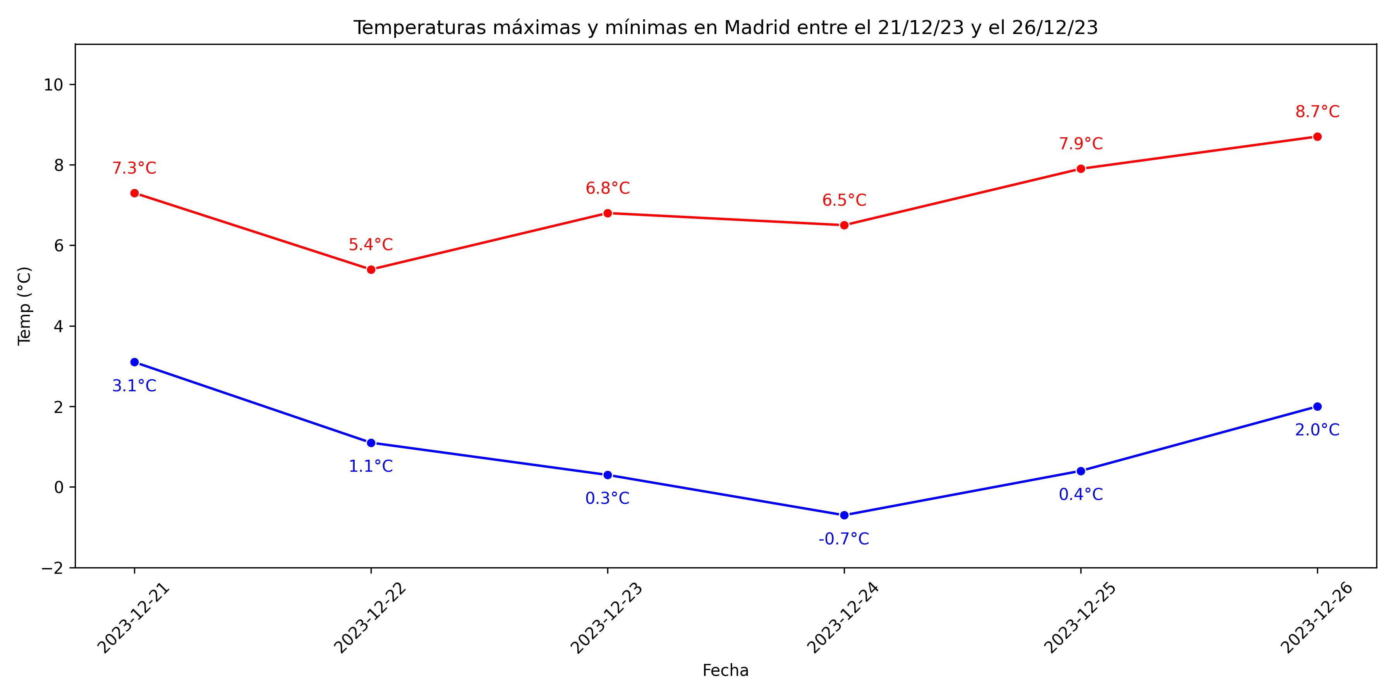
Temperatura
Dado que estaremos en invierno, no olvides llevar abrigo para poder disfrutar de la ciudad al aire libre.

Slide 5
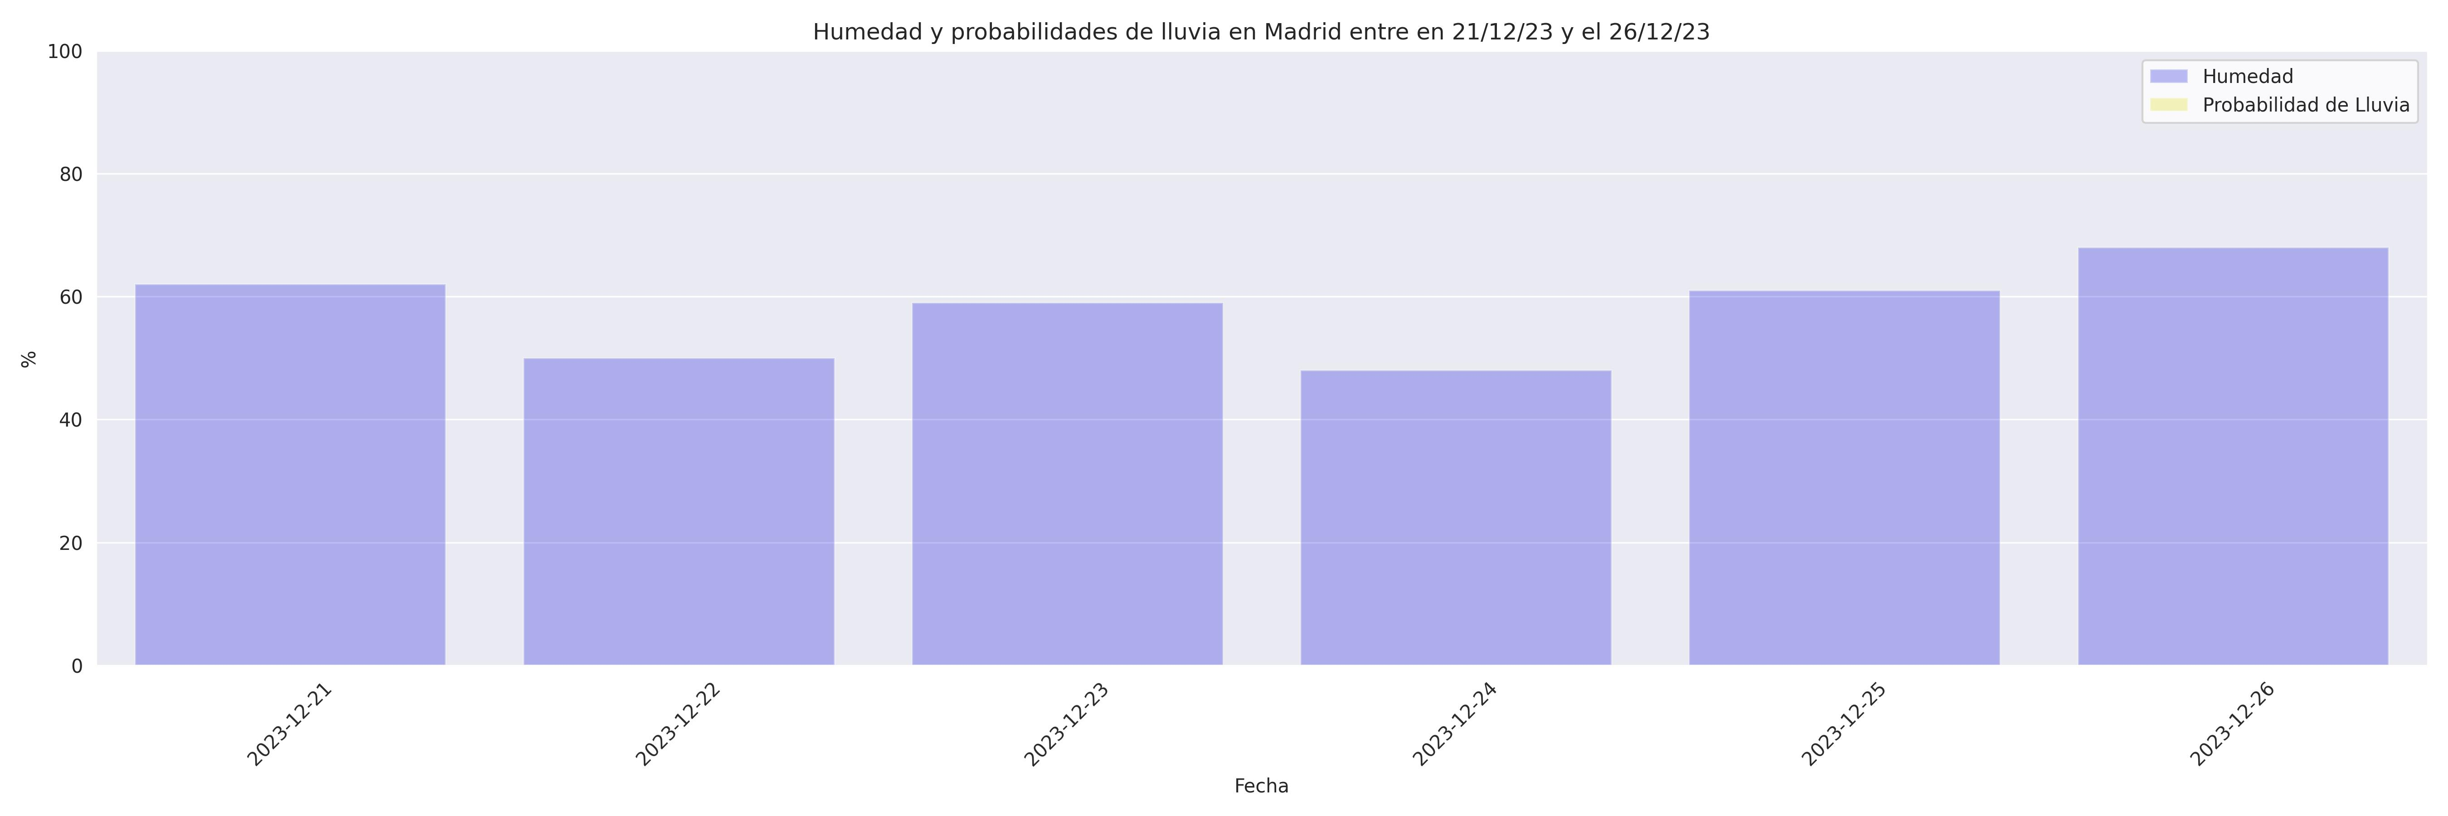
Humedad y probabilidades de lluvia
Una excelente noticia es que, si bien tendremos días con una humedad cercana al 50%, no se prevén lluvias para estas fechas.

Slide 6
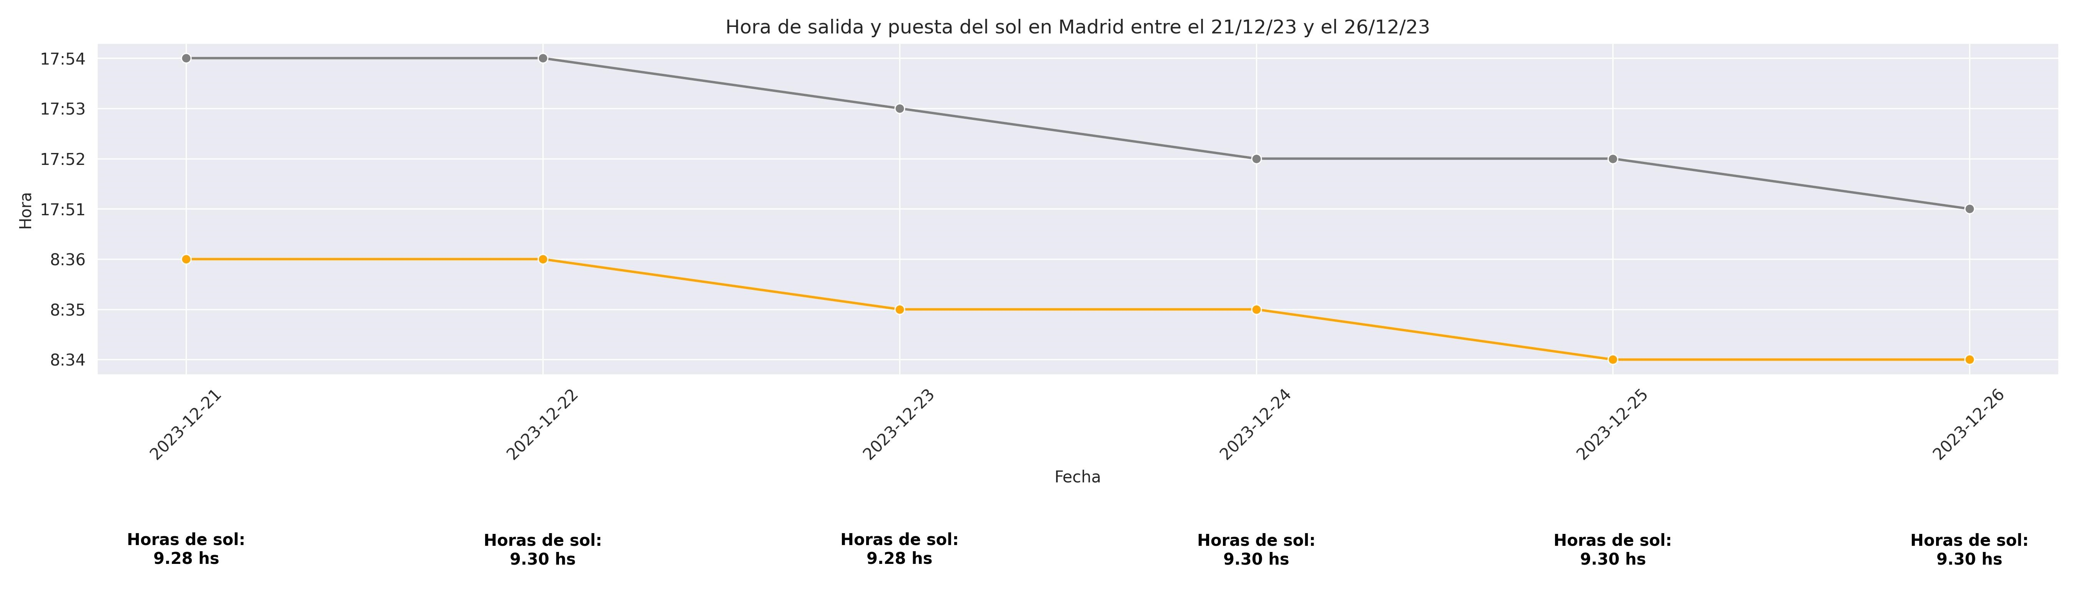
Salida y Puesta del sol
Finalmente, te mostramos los horarios del amanecer y atardecer, para que puedas programar tus paseos.

Slide 7
------------
¡Te esperamos para disfrutar de una Navidad única!

